Slide 1

27.10.2026.
RĪGA
KOPSAVILKUMS
(2022. GADA NOVEMBRIS – 2026. GADA OKTOBRIS)

Slide 2
KOMISIJAS DARBS SKAITĻOS
komisijas sēdes
pieņemti likumi
komisijas virzīti alternatīvie likumprojekti
likumprojekti skatīti steidzamībā
likumprojekti pieņemti abos lasījumos vienā Saeimas sēdē
276
69
5
27
8

Slide 3


SEPTIŅI JAUNI LIKUMI
BIEŽĀK GROZĪTIE LIKUMI
Lielstraupes pils nodošanas un atjaunošanas likums.
Likums "Par nekustamā īpašuma nodošanu biedrībai "Šamir" Rīgas geto un Latvijas holokausta muzeja darbības nodrošināšanai";
Par Otrā pasaules kara piemiņas vietu Lestenē;
Nekustamā īpašuma Rīgā, Hanzas ielā 22 nodošanas, atjaunošanas un izmantošanas likums;
Nacionālās koncertzāles "Rīgas filharmonija" likums;
Latgales vēstniecības GORS likums;
Sporta likums
16
13
5
4
3
2
Izglītības likums
Augstskolu likums
Vispārējās izglītības likums
Profesionālās izglītības likums
Zinātniskās darbības likums
Muzeju likums;
Preču zīmju likums;
Rūpnieciskā īpašuma institūciju un procedūru likums

Slide 4
GALVENĀS IZSKATĪTĀS TĒMAS (I)
Droša un atbalstoša skolas vide
Pedagogu piesaiste un atbalsts
Mācību organizācija un saturs
Studijas un akadēmiskā karjera
AI pārvaldība, kvalitāte un finansējums
Profesionālās izglītības pieejamība, atbilstība, attīstība
•Vardarbības novēršana un viedierīču lietošanas nosacījumi.
•Vecāku atbildība un bērnu vajadzību savlaicīga identificēšana.
• Transporta un dzīvojamās telpas īres izdevumu kompensēšana.
• Stipendijas un pedagogu profesionālā autonomija.
• Tālmācība, uzņemšana vidējās izglītības programmās un valsts ģimnāzijās.
•Svešvalodu apguve, eksāmeni un programma “Latvijas skolas soma”.
• Mācību līdzekļu pieejamība, skolēnu kavējumi.
•Jaunais doktorantūras modelis un doktorantūras skolas.
• Jauna akadēmiskās karjeras modeļa ieviešana.
•Augstskolu padomes
•Institucionālā finansēšana un zinātnes finansējums.
•Augstskolu un koledžu cikliskā akreditācija.
•Akadēmiskā brīvība un ētika.
•Programmu piedāvājums un pieprasījums darba tirgū, pārklājums
• Elastīgas izglītības iespējas, darba vidē balstītas mācības
•Izglītojamo atbirums

Slide 5
GALVENĀS IZSKATĪTĀS TĒMAS (II)
Kultūras mantojums un vēsturiskā atmiņa
Kultūras infrastruktūra
Nozaru regulējums, kultūras nepārtrauktība
Jaunatnes politika
Sporta nozares attīstība un starptautiskās norises
Veselība un drošība
• Lielstraupes pils un piemiņas vieta Lestenē.
• Rīgas geto un Latvijas holokausta muzejs.
• Nacionālā koncertzāle “Rīgas filharmonija”.
• Laikmetīgās mākslas centrs Kim? un Latgales vēstniecība GORS.
• Bibliotēku un muzeju darbība.
• Autortiesību un rūpnieciskā īpašuma aizsardzība.
• Kultūrizglītība.
• Dziesmu un deju svētku procesa ilgtspēja.
• Pašvaldību darbs ar jaunatni.
• Atbalsts jauniešiem, kuri nemācās un nestrādā.
• Jaunais Sporta likums.
•Sporta finansēšana un infrastruktūra.
•Ierobežojumi spēlēm ar Krievijas un Baltkrievijas izlašu dalību.
• Bērnu un jauniešu fiziskā aktivitāte.
• Veselības mācība.

Slide 6
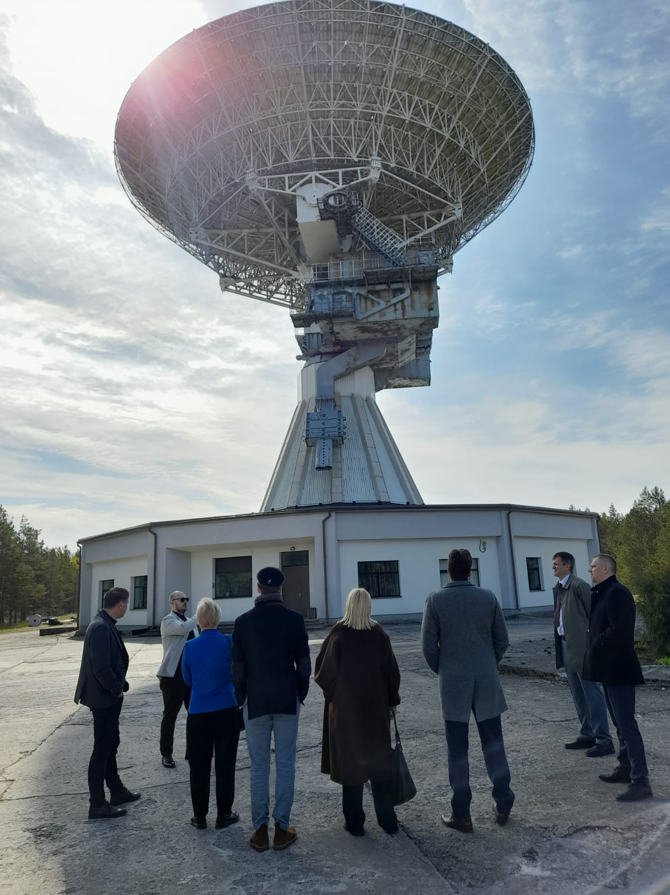
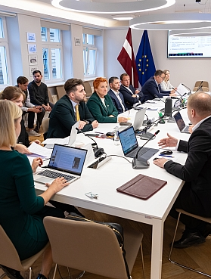

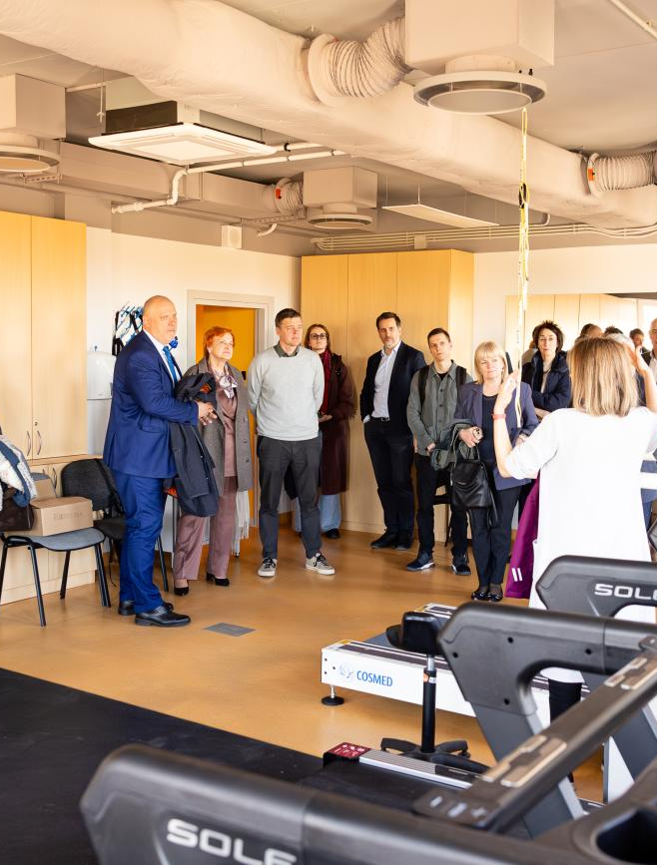
APAKŠKOMISIJAS

Slide 7
AUGSTĀKĀS IZGLĪTĪBAS, ZINĀTNES UN CILVĒKKAPITĀLA APAKŠKOMISIJA
61 sēde
Izbraukuma sēdes un vizītes: RTU · RSU · VeA · ViA · DU · LMA · LKA
Reformu ieviešana
Finansējums un zinātne
• Augstskolu konsolidācija, pārvaldība, institucionālā finansēšana un cikliskā akreditācija.
• Valsts augstākās izglītības standarts, akadēmiskā karjera un doktorantūras modelis.
• Valsts budžets, ES fondi un ANM investīcijas.
• Finansējuma salīdzinājums Baltijas valstīs.
• Zinātnē nodarbināto atalgojums un karjeras prestižs.
Pedagogu nodrošinājums
Augstākās izglītības pieejamība un attīstība
• Pedagogu trūkums, piesaiste un noturēšana profesijā.
• Pedagogu sagatavošana un karjeras izglītība.
• Mūzikas pedagogu pieejamība un kvalifikācija.
• Skolotāju palīgu darbs pirmsskolā.
• Studiju piedāvājums reģionos un uzņemšanas rezultāti.
• Augstākās izglītības eksports un ārvalstu studentu uzraudzība.
• Augstskolu attīstība, akadēmiskā brīvība un ētika.
• Augstākās izglītības padomes transformācija.

Slide 8
SPORTA APAKŠKOMISIJA
58 sēdes
Izbraukuma vizītes: Liepājā, Siguldā, LOV, MSĢ, Ādažu NBS bāzē, Kleistos, Rēzeknē, Valmieras Sporta skolā, Sporta medicīnas centrā, BKUS Sporta medicīnas centrā, Mārupes sporta skolā.
Nozares prioritātes
Finansēšanas sistēma
Atbalsts un ilgtspēja
Veselība un sagatavotība
15 sēdes · 2 izbraukuma sēdes · 3 vizītes
Sporta federāciju finansēšanas modelis un 15 prioritārie sporta veidi. Treneru atalgojums, tautas sports un peldētapmācība. LOSF pabalstu palielinājums, LOV sportistu sociālās garantijas.
15 sēdes · 2 izbraukuma sēdes · 3 vizītes
Federāciju finansēšanas kritēriji; ziemas olimpisko un paralimpisko spēļu finansējums; dižpasākumu atbalsta programma; MSĢ stratēģija, finansējums, attīstība.
15 sēdes · izbraukumi uz sporta un medicīnas iestādēm
Jauniešu fiziskā sagatavotība un sporta stundas. Sporta speciālistu paaudžu maiņa, veselības aprūpe, medicīniskā uzraudzība un infrastruktūra.
15 sēdes · 1 izbraukuma sēde · 2 vizītes
Sporta budžets, infrastruktūra. Antidopings, sacensības, duālā karjera. Sākts darbs pie Sporta likuma.
2022/2023
2023/2024
2024/2025
2025/2026
Galvenie darba virzieni: • Sporta finansējums un federāciju atbalsts • Sporta infrastruktūra un izglītība • Sportistu veselība, drošība un duālā karjera • Jaunais Sporta likums un Sporta fonda likums

Slide 9
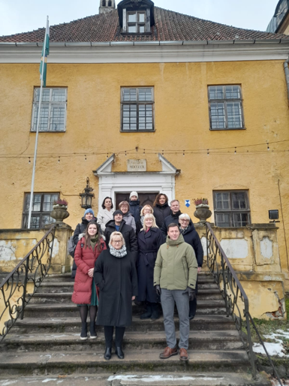
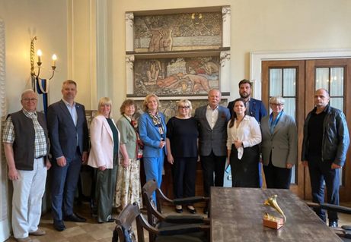
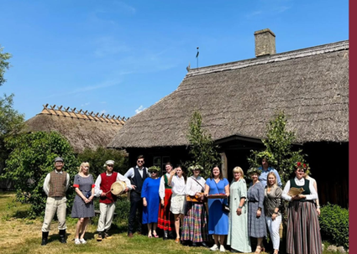
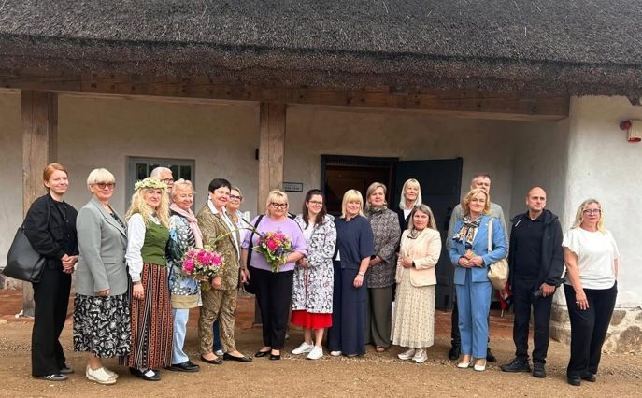
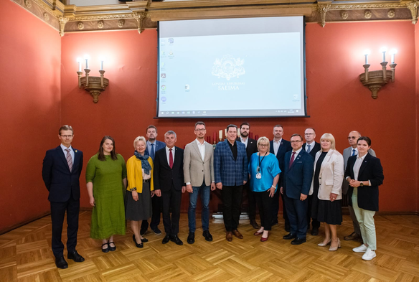
STARPTAUTISKĀ SADARBĪBA
IZBRAUKUMA SĒDES UN VIZĪTES
5 komisijas deputātu darba vizītes ārvalstīs
• Gīterslo, Vācija · 23.–27.08.2023.
• Parīze · UNESCO Ģenerālās konferences 42. sesija,
10.–14.11.2023.
• Brisele · EP Kultūras komitejas sanāksme, 27.–28.11.2023.
• Gruzijas parlaments · 13.–18.02.2024.
• Lietuvas Seims · 03.–05.03.2024.
Jūrmala
Stūra māja
Lielstraupes pils
Rīgas Latviešu Biedrības nams
Turaidas muzejrezervāts
Tikšanās Saeimā
• Lietuvas parlamenta Kultūras komisijas un Izglītības un zinātnes komisijas delegācija, 27.–28.05.2025.
• Tikšanās ar vēstniekiem.
• Gruzijas parlamenta deputātes vizīte.

Slide 10
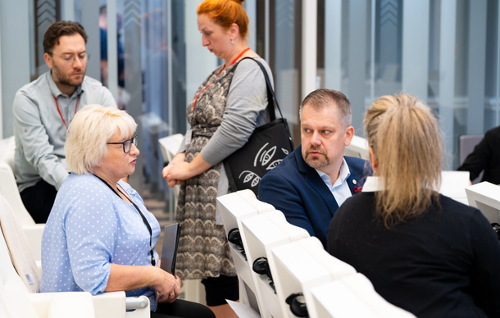
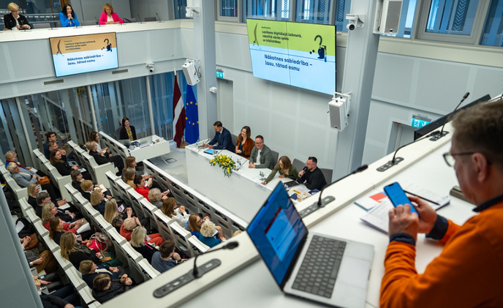
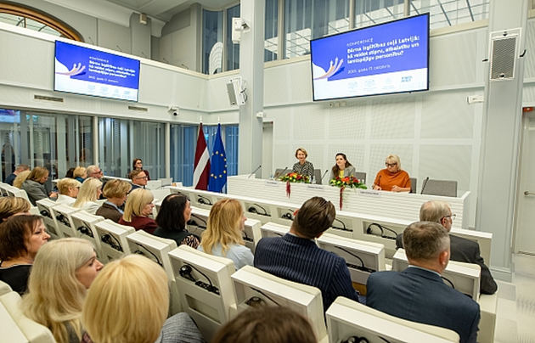
KONFERENCES UN FORUMS
Komisijas līdzdalība nozaru diskusiju veidošanā
18.09.2023.
20.10.2023.
14.10.2024.
21.02.2025.
28.03.2025.
17.10.2025.
Bērnu un jauniešu psihoemocionālā veselība izglītībā
Pašvaldību izaicinājumi izglītības ekosistēmā un datos balstīti lēmumi
Kultūras mantojums un drošība
Forums “Augstākā izglītība Latvijas ilgtspējai”
Lasīšana digitālajā laikmetā, rakstītā vārda spēks un bibliotēkas
Bērna izglītības ceļš Latvijā: kā veidot stipru, atbalstītu un
lemtspējīgu personību?

Slide 11
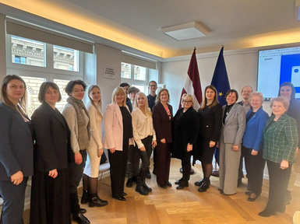
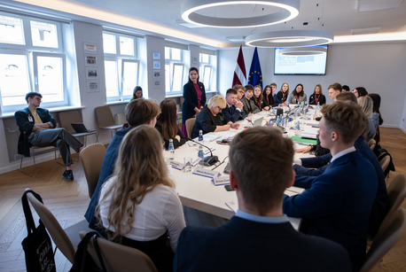
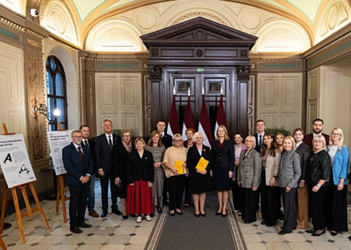
SABIEDRĪBAS LĪDZDALĪBA UN IZSTĀDES
Kolektīvie iesniegumi par izglītību
Sabiedrības līdzdalība
  Ierosinājumu izvērtēšana un diskusijas ar iesaistītajām pusēm.
  Nozaru pārstāvju un atbildīgo institūciju uzklausīšana.
  Likumdošana un parlamentārā uzraudzība.
3 organizētas izstādes
• 06.06.2024. · Jēkabpils Vēstures muzeja izstāde “Mēs atgriezāmies”.
• 16.10.2025. · Izstāde “Latviešu grāmatai 500”.
• 24.09.2026. · Ceļojošā izstāde “Zinātne Latvijai 2026”.
  Vardarbības novēršana skolās
  Viedierīču lietošana
  Lauku skolu un vidusskolu saglabāšana
  Vērtējumu uzlabošanas iespējas
  Tālmācība
Ikgadēja līdzdalība
  NVO atvērto durvju dienu pasākumos
  Jauniešu Saeimā

Slide 12
KOMISIJAS KONSULTANTU PAPILDU IEGULDĪJUMS
Iniciatīvas un atbalsts Saeimas darba pilnveidei
Microsoft 365
Jaunā Saeimas tīmekļvietne
Risinājumu testēšana un dalība ieviešanā Saeimā
“Votum” elektroniskā balsošana
Dalība tīmekļvietnes koncepta izstrādē.
•Dalība izstrādē, testēšanā un ieviešanā.
•Atbalsts citu komisiju kolēģiem rīka lietošanā.

Slide 13
PALDIES PAR KOPĪGO DARBU!
NOZARU PĀRSTĀVJIEM UN SADARBĪBAS PARTNERIEM -
DEPUTĀTIEM -
par darbu komisijā un apakškomisijās!
par zināšanām priekšlikumiem un sadarbību!
SABIEDRĪBAI -
KOLĒĢIEM -
par ierosinājumiem un līdzdalību!
par komisijas darba nodrošināšanu!

